Slide 1
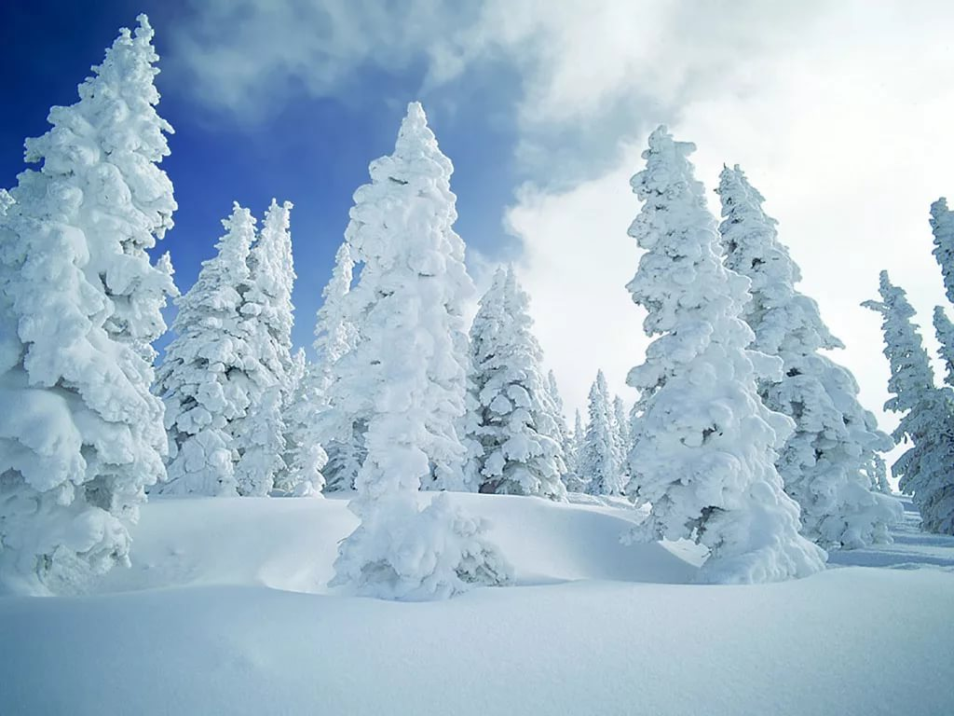
«Поможем птичкам зимой» досуг во 2 младшей группе номинация «Синичкин день» «
Выполнила воспитатель: Дмитриева Лариса Евгеньевна

Slide 2
Дети, но раз так много птиц осталось с нами зимовать, то почему они пролетели мимо и не сели на мою кормушку?

Slide 3
Прежде, чем отправиться в путешествие, давайте вспомним правила поведения в лесу.

Slide 4
Давайте оденемся и отправимся в лес, вместе с нашими родителями.

Slide 5
Путешествие в зимний лес

Slide 6
Кто в этом домике живёт…

Slide 7
Здравствуй старичок - Лесовичок. Мы пришли к тебе из детского сада, за помощью. Расскажи нам о птицах и чем нам их кормить зимой.

Slide 8
Давайте посмотрим на птичек, которые прилетели к моей избушке. Давайте попробуем их назвать

Slide 9
Игра «Какая птичка улетела»

Slide 10
Посмотрите, у меня на столе есть еще некоторые лакомства для зимующих птиц. Давайте узнаем, какая птица, что клюёт

Slide 11
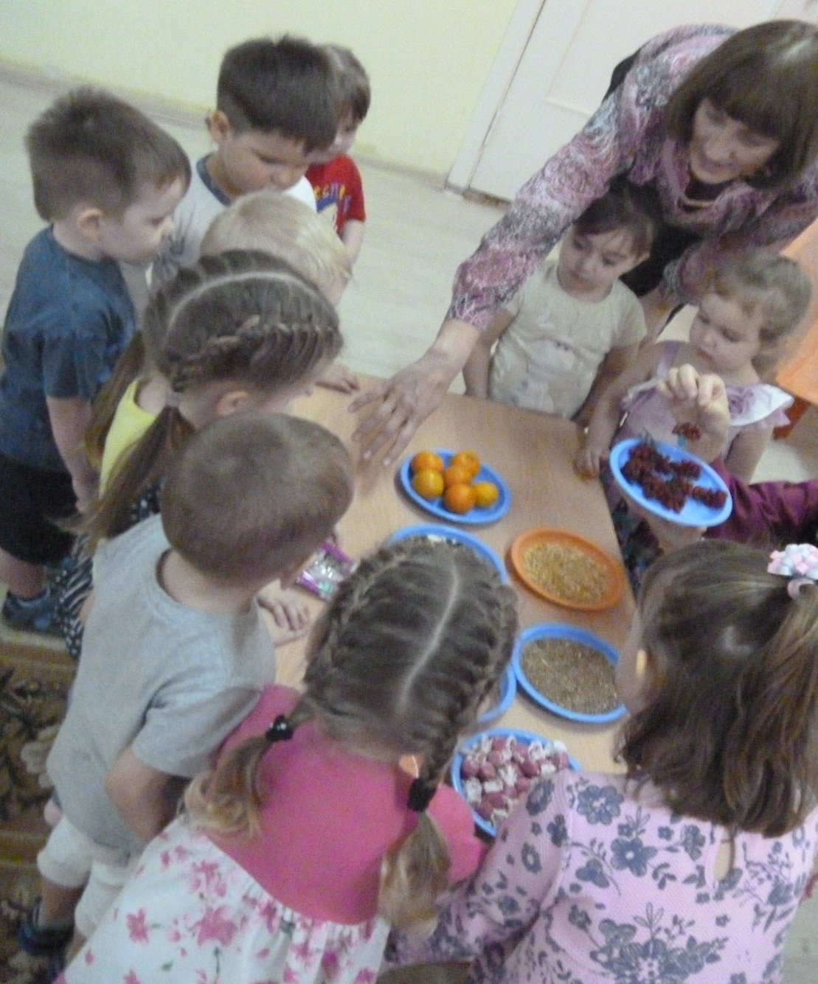
игра «Корм для птичек»

Slide 12
Стихотворения о птицах

Slide 13
У меня рассыпался корм для птиц и перемешался. Помогите мне его перебрать.

Slide 14
Игра «Золушка»

Slide 15
Игра «Пяточка – носочек»

Slide 16
Возвращение из зимнего леса в детский сад

